Slide 1
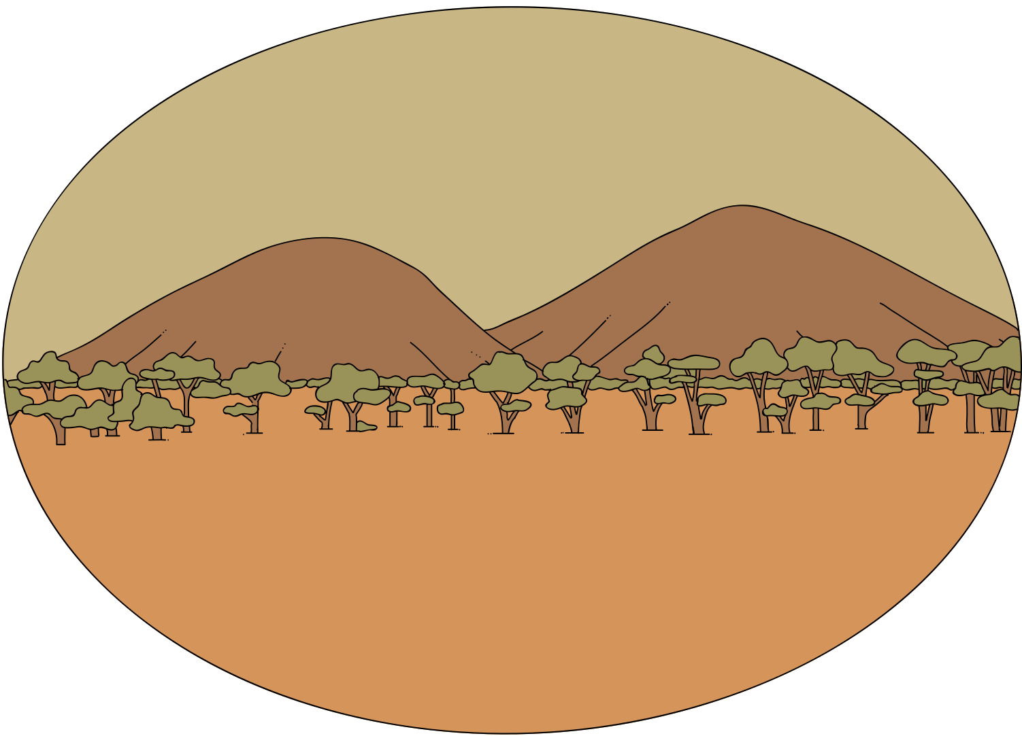
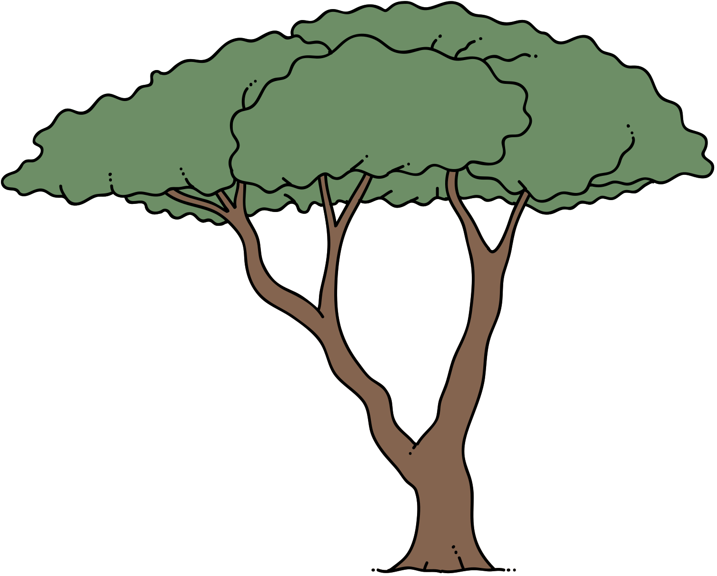
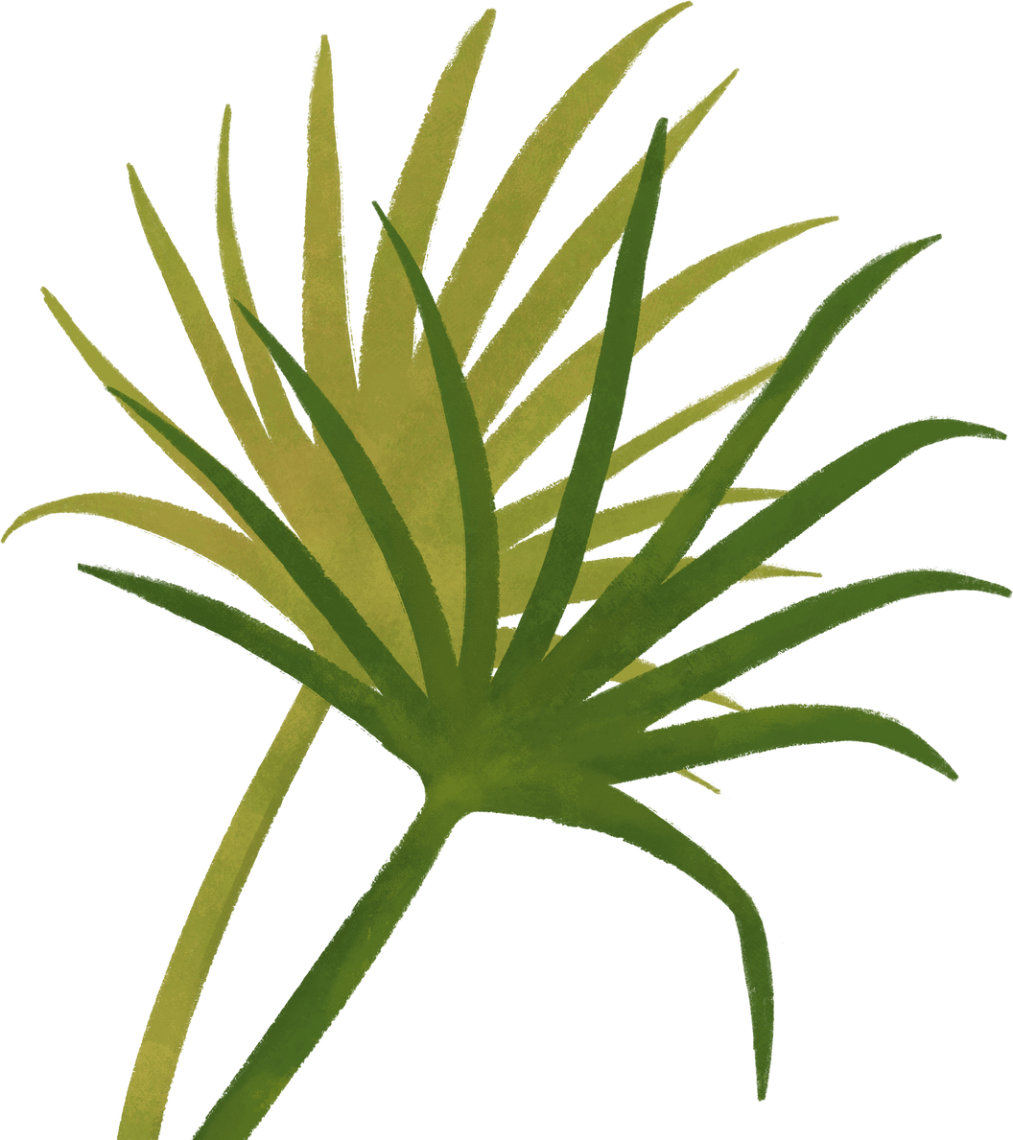
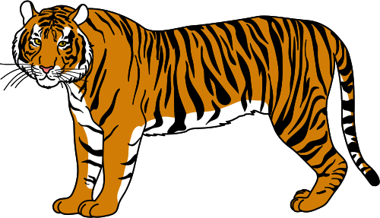
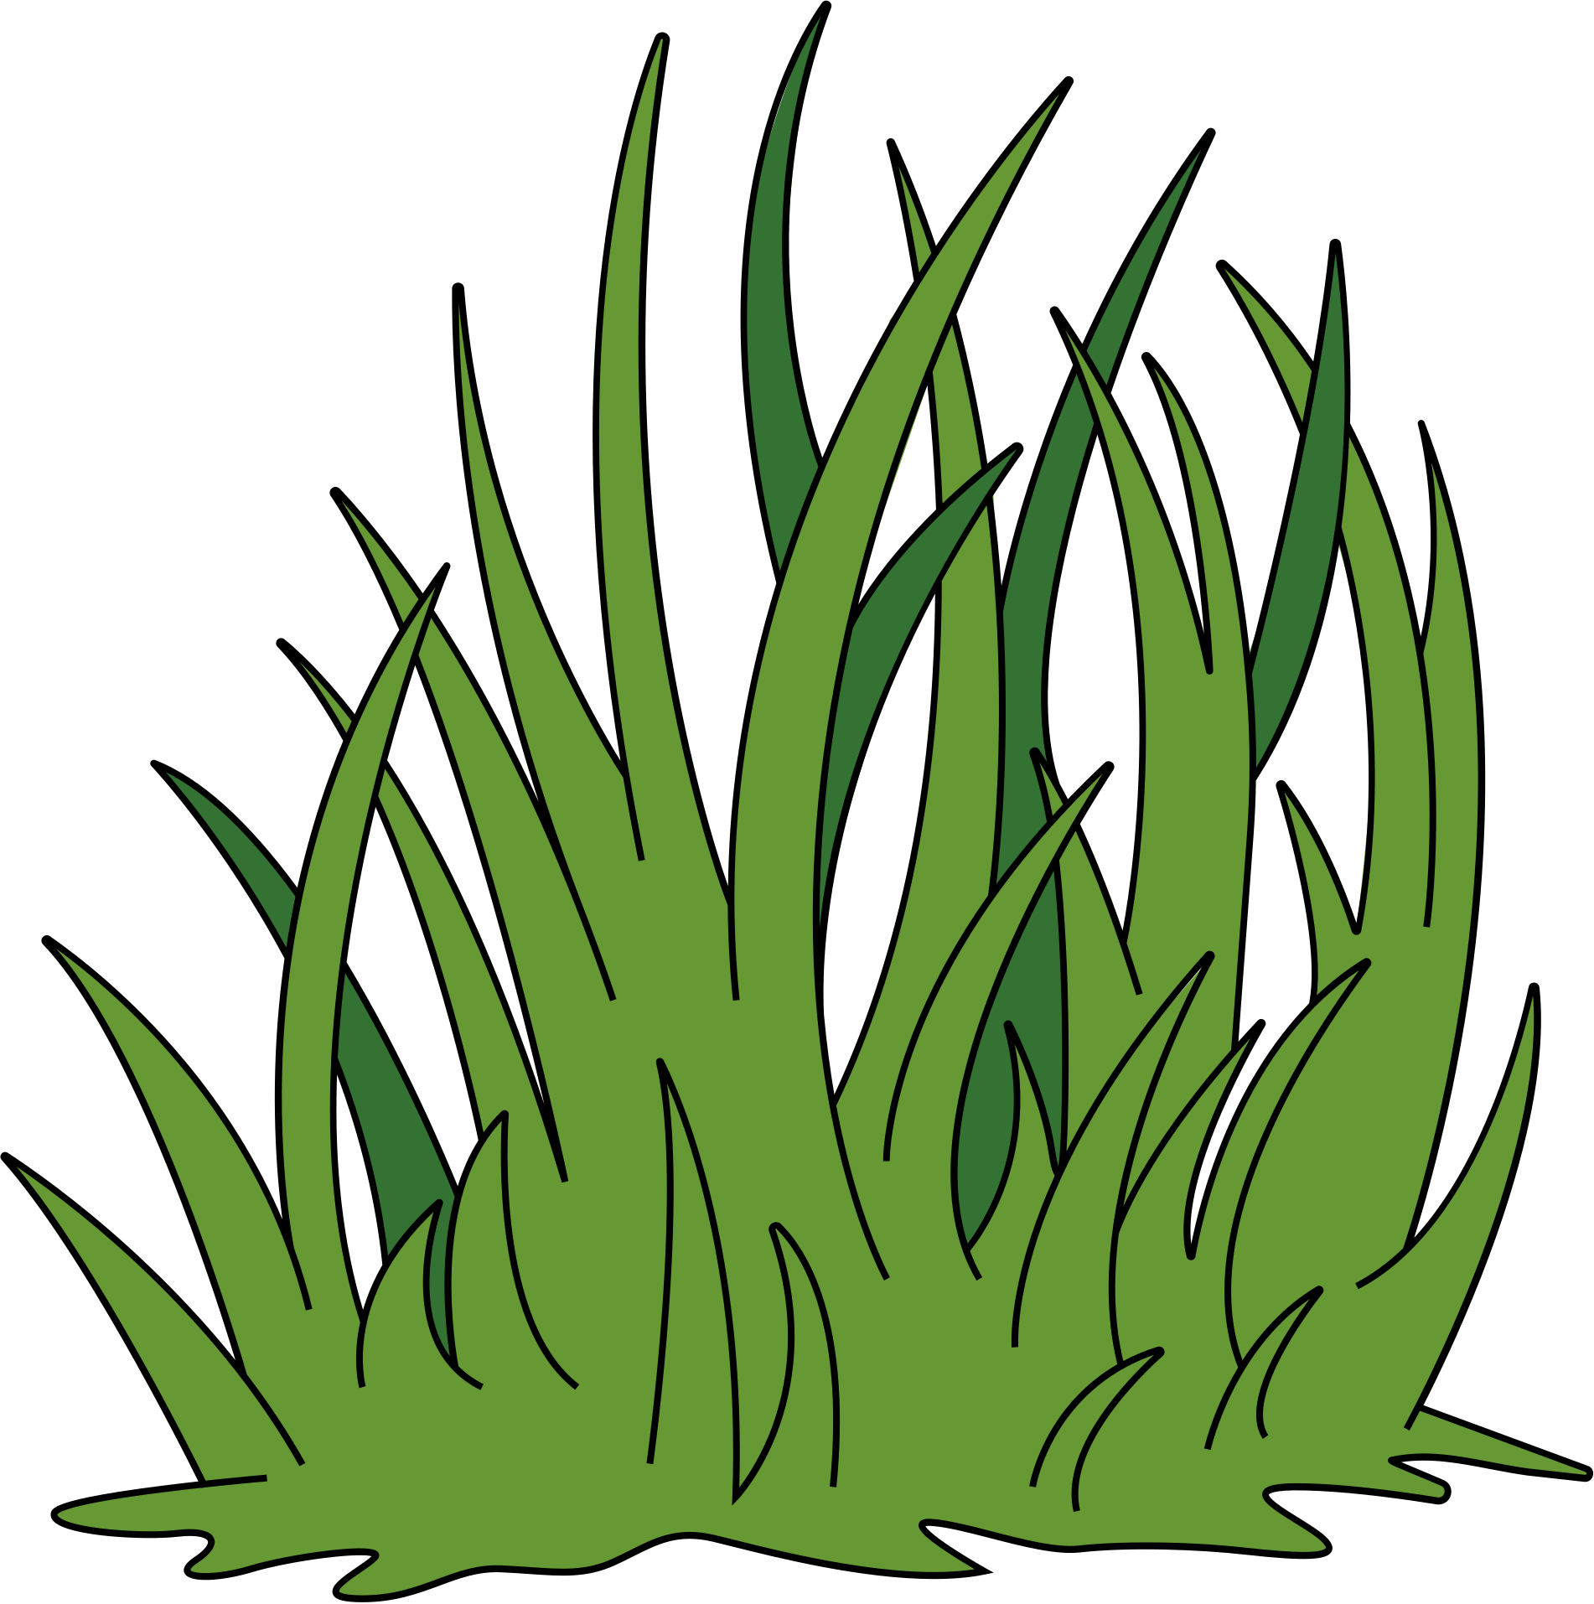

치타? 하이에나? 호랑이?
4조_유정상사: 곽경호, 이준혁, 오유솔, 이유정

Slide 2
목차
01. AlexNet
02. VGG
03. ResNet
04. EfficientNet

Slide 3
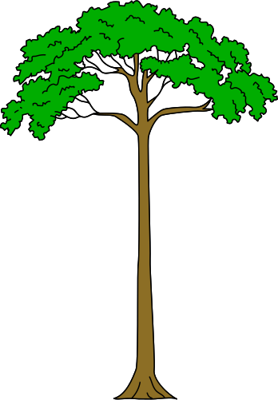
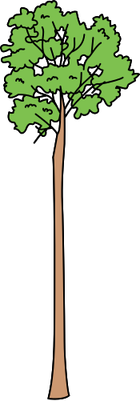
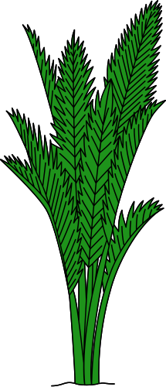
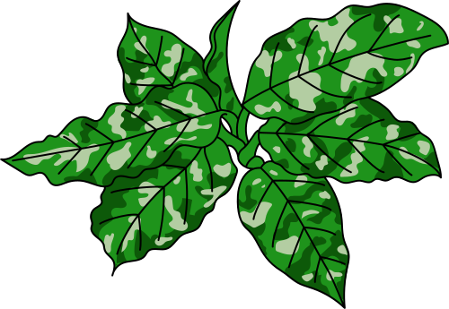
주제 선정 이유
치타, 하이에나, 호랑이는
모두 외형적으로 비슷한 점이 많아
사람 뿐만 아니라
인공지능 모델에게도 구분이 어려움
실제로 야생동물 보호, 생태 모니터링,
영상 기반 자동 분류 등 다양한 분야에서 정확한 식별이 중요하기 때문

Slide 4

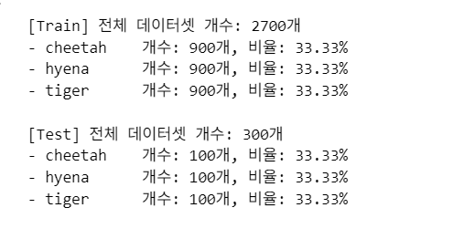
데이터 셋 & 파라미터
# 최적화 = Adam
# LR = 0.0001
# Epoch = 10
# criterion = nn.CrossEntropyLoss()
# batch_size= 32

Slide 5
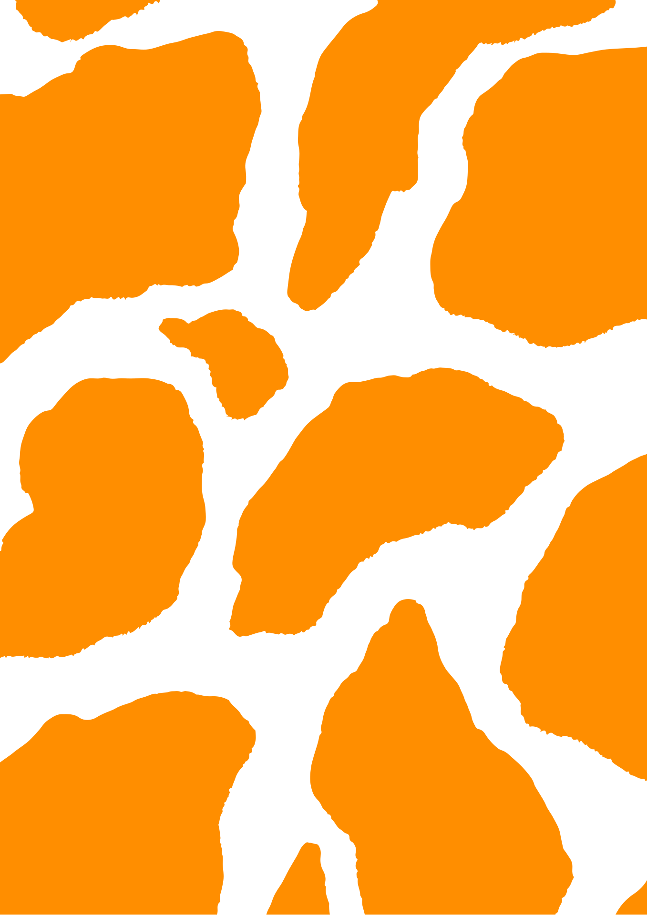
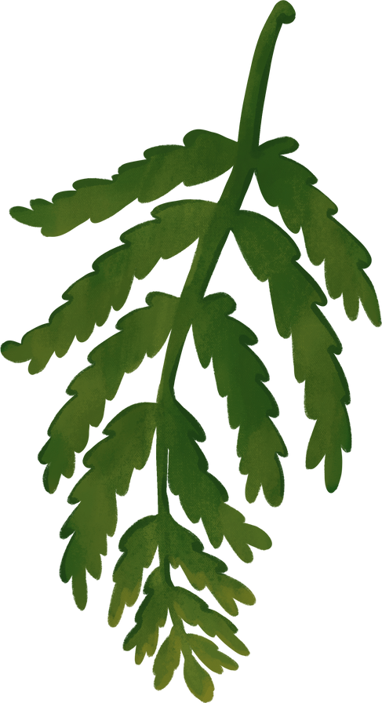
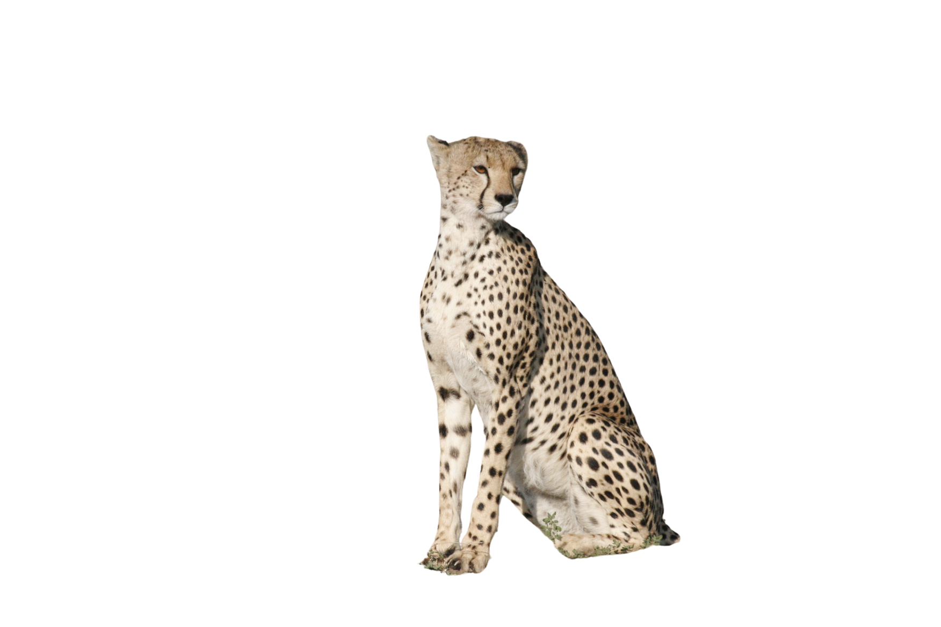
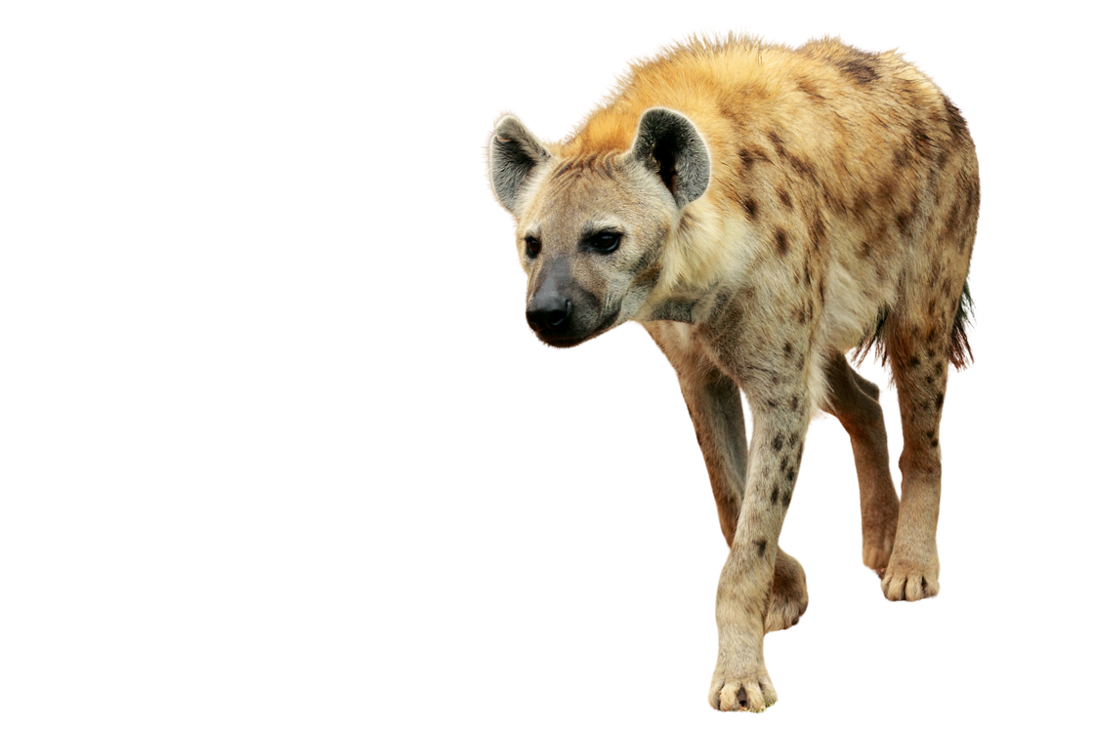
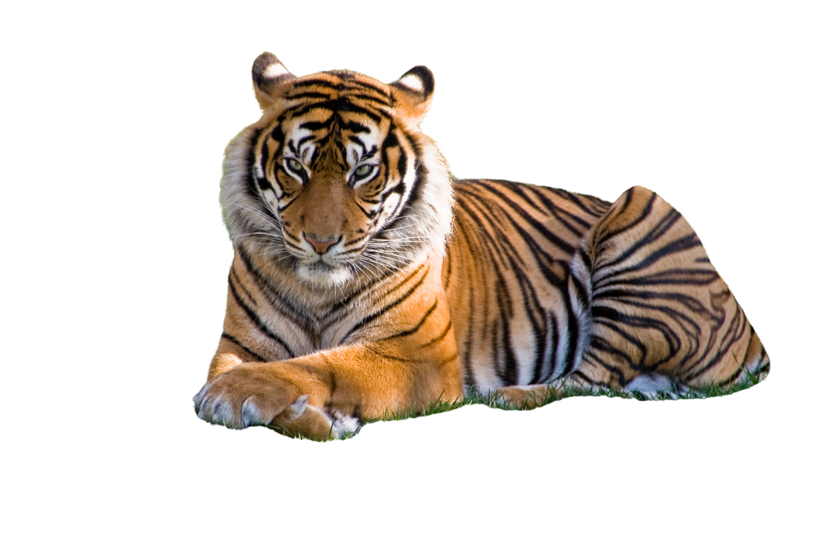
# IDX_TO_CLASS
0. 치타
1. 하이에나
2. 호랑이

Slide 6
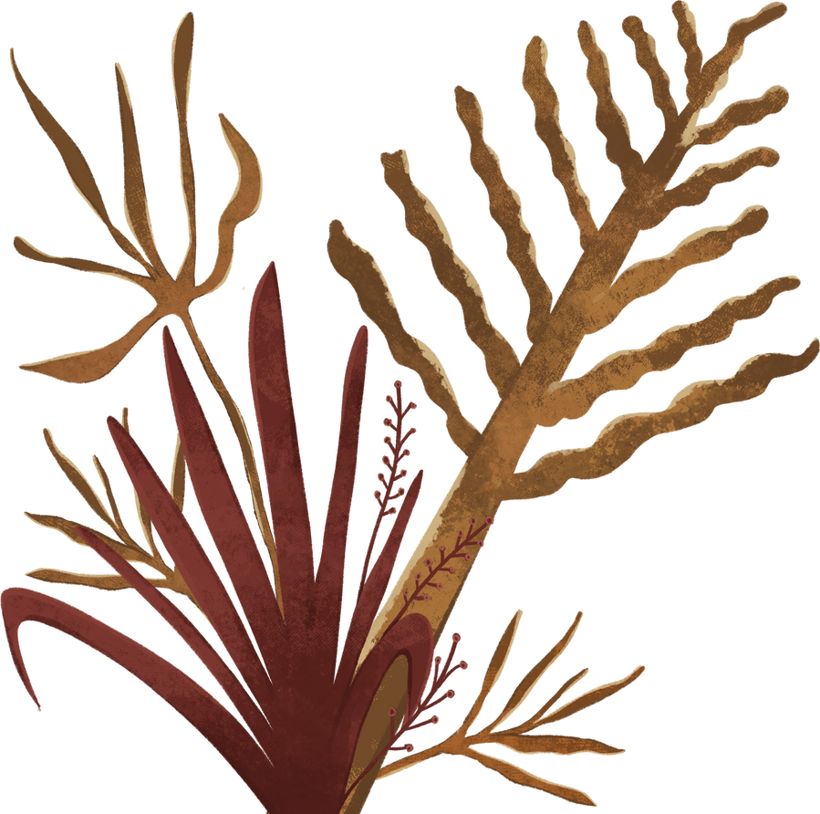
동물 분류 하기
[1] AlexNet
곽경호

Slide 7
ALEXNET
Conv + ReLU + MaxPooling
==>기본 특징 추출
cheetah,
hyena,
tiger
IMG
(3*224*224)
INPUT
OUTPUT
Conv2 (5×5) + ReLU + MaxPooling
Conv3 (3×3) + ReLU
==> 조금 더 정제된 특징
Conv4 (3×3) + ReLU
Conv5 (3×3) + ReLU + MaxPooling
==> 고차원 벡터로 정제
model.classifier[6] = nn.Linear(4096, 3)
==> 3개 클래스 분류

Slide 8
ALEXNET
1. 치타, 하이에나 , 호랑이 이미지
2. Conv + ReLU + MaxPooling : 기초적인 시각 정보 학습
Conv → 특징 추출
ReLU → 중요한 특징 강조
MaxPooling → 핵심 정보만 남기고 압축
3. Conv1, Conv2 → 무늬, 표면 질감 같은 중간 수준 특징
Conv3, Conv4, Conv5 → 전체 체형, 얼굴 구조 같은 고차원적인 구조까지 학습
4. 치타 ,하이에나 , 호랑이 3진 분류

Slide 9
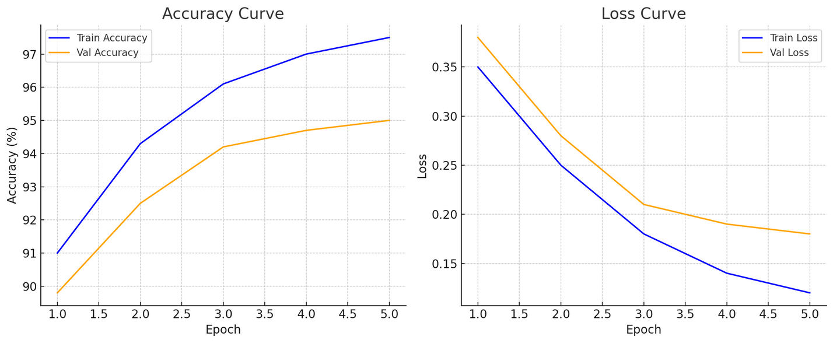
ACCURACY & LOSS
정확도와 손실 모두 학습이 잘 이루어지고 있음을 보여주고 조기종료 기능을 사용

Slide 10
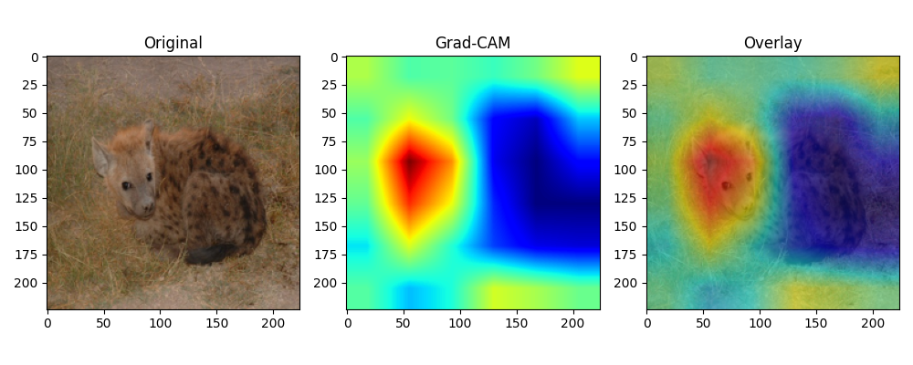
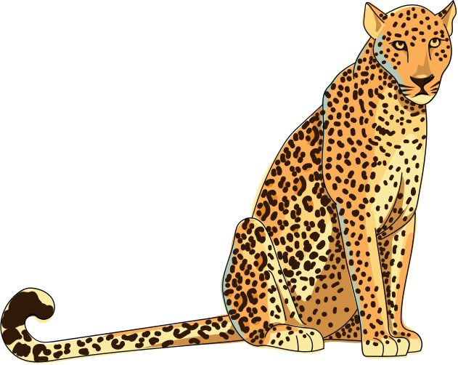
GRAD_CAM 시각화
Grad-CAM을 사용하여 모델이 어떤 부분을 보고 분류했는지
시각적으로 확인했습니다

Slide 11
동물 분류 하기
[2] VGG
이준혁

Slide 12
하이퍼 파라미터 및 데이터 로딩 설정
batch_size = 32
기존 사진 크기
400 by 400
mean = [0.48235, 0.45882, 0.40784]
learning rate = 0.001
Resized
256 by 256
std = [0.229, 0.224, 0.225]
Center Crop
224 by 224
epoch = 10

Slide 13
VGG11 모델
Input: 224x224x3 이미지
Block 1:
Conv (3x3 필터, 64개) -> ReLU
MaxPool (2x2 윈도우, 2x2 스트라이드)
출력: 112x112x64
Block 2:
Conv (3x3 필터, 128개) -> ReLU
MaxPool (2x2 윈도우, 2x2 스트라이드)
출력: 56x56x128
Block 3:
Conv (3x3 필터, 256개) -> ReLU
Conv (3x3 필터, 256개) -> ReLU
MaxPool (2x2 윈도우, 2x2 스트라이드)
출력: 28x28x256
Block 4:
Conv (3x3 필터, 512개) -> ReLU
Conv (3x3 필터, 512개) -> ReLU
MaxPool (2x2 윈도우, 2x2 스트라이드)
출력: 14x14x512
Block 5:
Conv (3x3 필터, 512개) -> ReLU
Conv (3x3 필터, 512개) -> ReLU
MaxPool (2x2 윈도우, 2x2 스트라이드)
출력: 7x7x512
Fully Connected Layers: (7x7x512 = 25088개의 뉴런)
flatten (평탄화)
FC (4096개의 뉴런) -> ReLU -> Dropout (과적합 방지)
FC (4096개의 뉴런) -> ReLU -> Dropout
FC (클래스 개수만큼 뉴런 출력, 예를 들어 ImageNet의 경우 1000개)
-> Softmax
Output:
Softmax (각 클래스에 대한 확률)

Slide 14
뒤의 숫자는 학습층의 개수를 나타냄!
VGG 모델의 버전
VGG 11
VGG 13
VGG 16
VGG 19
Convolutional Layer
X
8
Convolutional Layer
X
1 0
Convolutional Layer
X
1 3
Convolutional Layer
X
1 6
Fully Connected Layers: (7x7x512 = 25088개의 뉴런)
flatten (평탄화)
FC (4096개의 뉴런) -> ReLU -> Dropout (과적합 방지)
FC (4096개의 뉴런) -> ReLU -> Dropout
FC (클래스 개수만큼 뉴런 출력) -> Softmax
공통된
결합층의
학습층 3개

Slide 15
VGG11 모델
Input: 224x224x3 이미지
Block 1:
Conv (3x3 필터, 64개) -> ReLU
MaxPool (2x2 윈도우, 2x2 스트라이드)
출력: 112x112x64
Block 2:
Conv (3x3 필터, 128개) -> ReLU
MaxPool (2x2 윈도우, 2x2 스트라이드)
출력: 56x56x128
Block 3:
Conv (3x3 필터, 256개) -> ReLU
Conv (3x3 필터, 256개) -> ReLU
MaxPool (2x2 윈도우, 2x2 스트라이드)
출력: 28x28x256
Block 4:
Conv (3x3 필터, 512개) -> ReLU
Conv (3x3 필터, 512개) -> ReLU
MaxPool (2x2 윈도우, 2x2 스트라이드)
출력: 14x14x512
Block 5:
Conv (3x3 필터, 512개) -> ReLU
Conv (3x3 필터, 512개) -> ReLU
MaxPool (2x2 윈도우, 2x2 스트라이드)
출력: 7x7x512
Fully Connected Layers: (7x7x512 = 25088개의 뉴런)
flatten (평탄화)
FC (4096개의 뉴런) -> ReLU -> Dropout (과적합 방지)
FC (4096개의 뉴런) -> ReLU -> Dropout
FC (클래스 개수만큼 뉴런 출력, 예를 들어 ImageNet의 경우 1000개)
-> Softmax
Output:
Softmax (각 클래스에 대한 확률)

Slide 16
VGG 모델 성능
VGG 11
VGG 13
VGG 16
VGG 19
검증 손실 : 0.087
검증 손실 : 0.623
검증 손실 : 0.125
검증 손실 : 1.099
정확도 : 0.9792
정확도 : 0.75
정확도 : 0.9792
정확도 : 0.3299

Slide 17
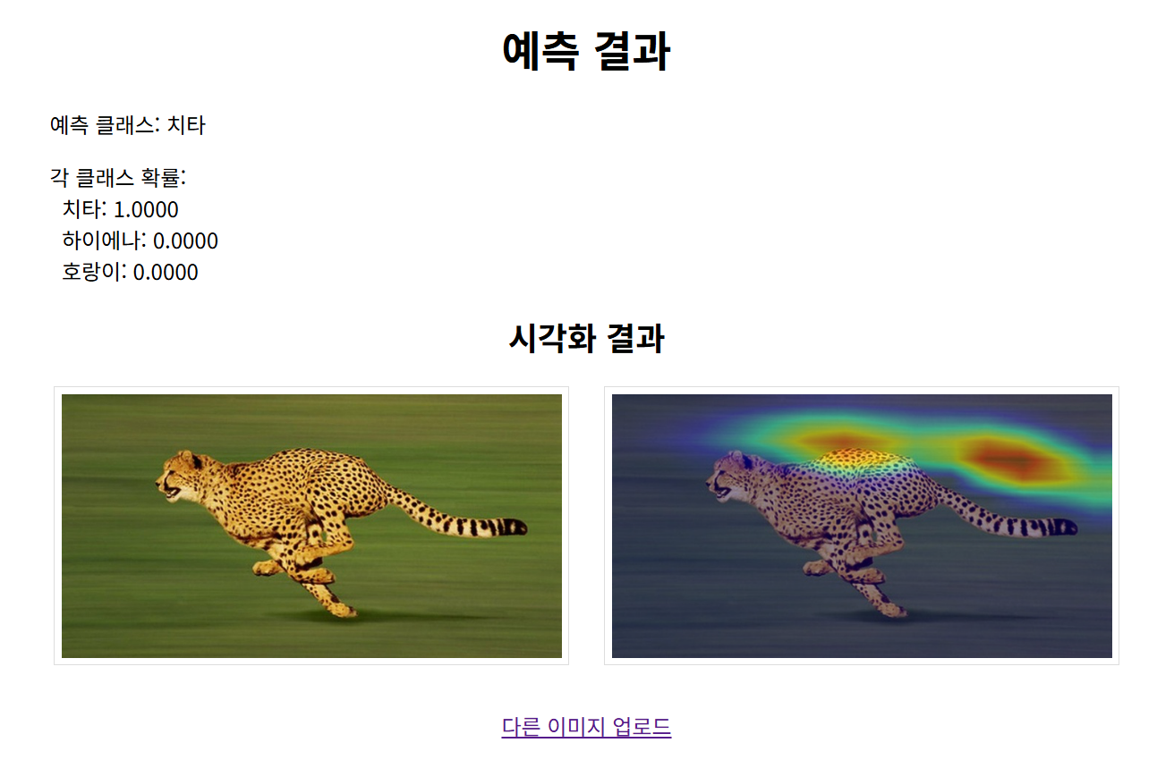
WEB

Slide 18
GRAD-CAM
치타로 분류할 때 영향을 받은 구역을
마지막 Convolution을 통해 히트맵으로 표현해줌
왜 치타의 등과 뒷 배경에 많이 영향을 받았을까?

Slide 19
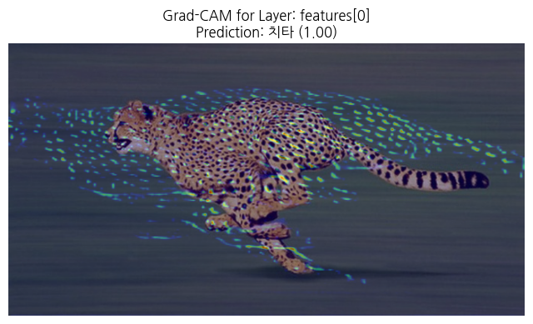
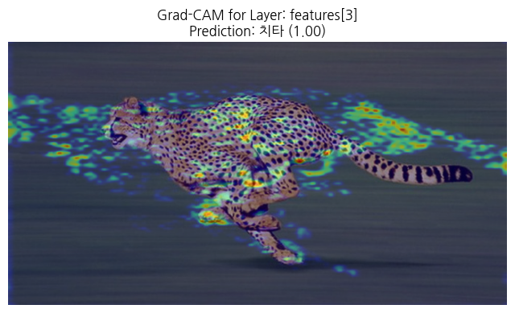
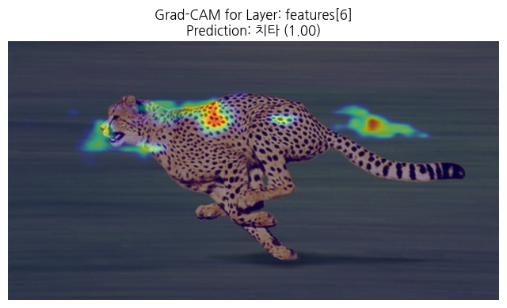
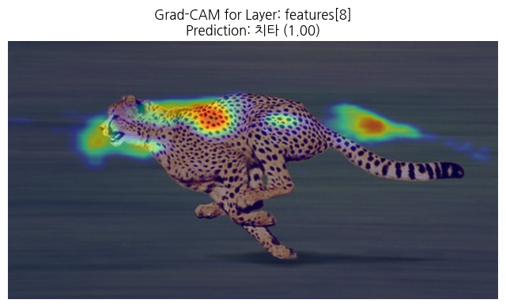
GRAD-CAM

Slide 20
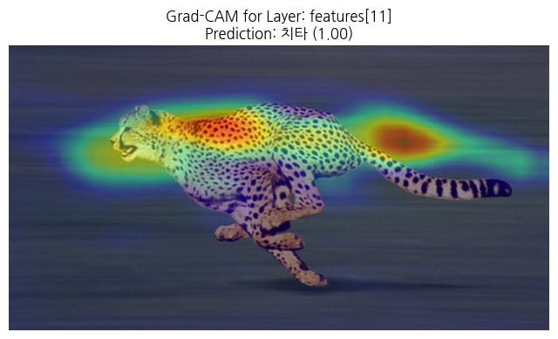
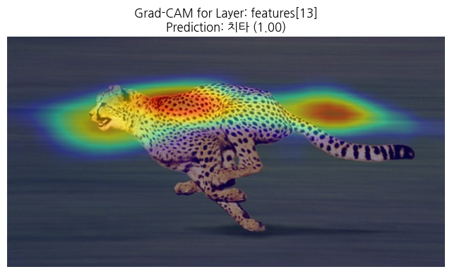
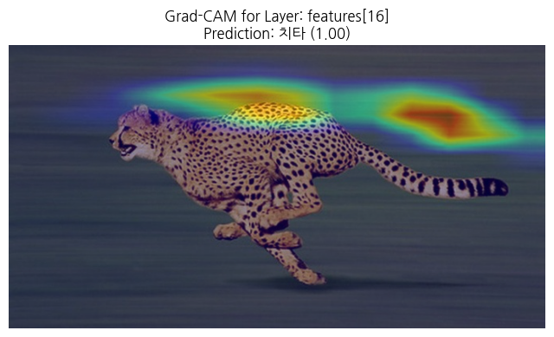
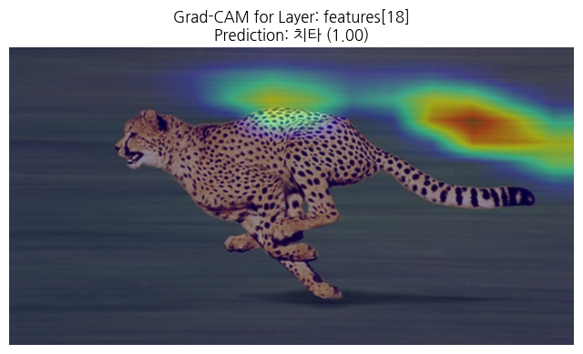
GRAD-CAM

Slide 21
동물 분류 하기
[3] ResNet
오유솔

Slide 22
# ResNet18
* ResNet18_Weights.IMAGENET1K_V1 (DEFAULT) >> transforms
Conv + BatchNorm + ReLU + MaxPooling
# 윤곽, 색 등 초반 특징 추출
IMG
(3*224*224)
Stage 1 ( Residual Block ) + X
INPUT
Stage 2 ( Residual Block ) + X
# Skip-connection
중요한 특징 세부 학습
Stage 3 ( Residual Block ) + X
Stage 4 ( Residual Block ) + X
Fully Connected Layer (FC)
# 최종 예측 : out = 3 (1000)
(치타/하이에나/호랑이)

Slide 23
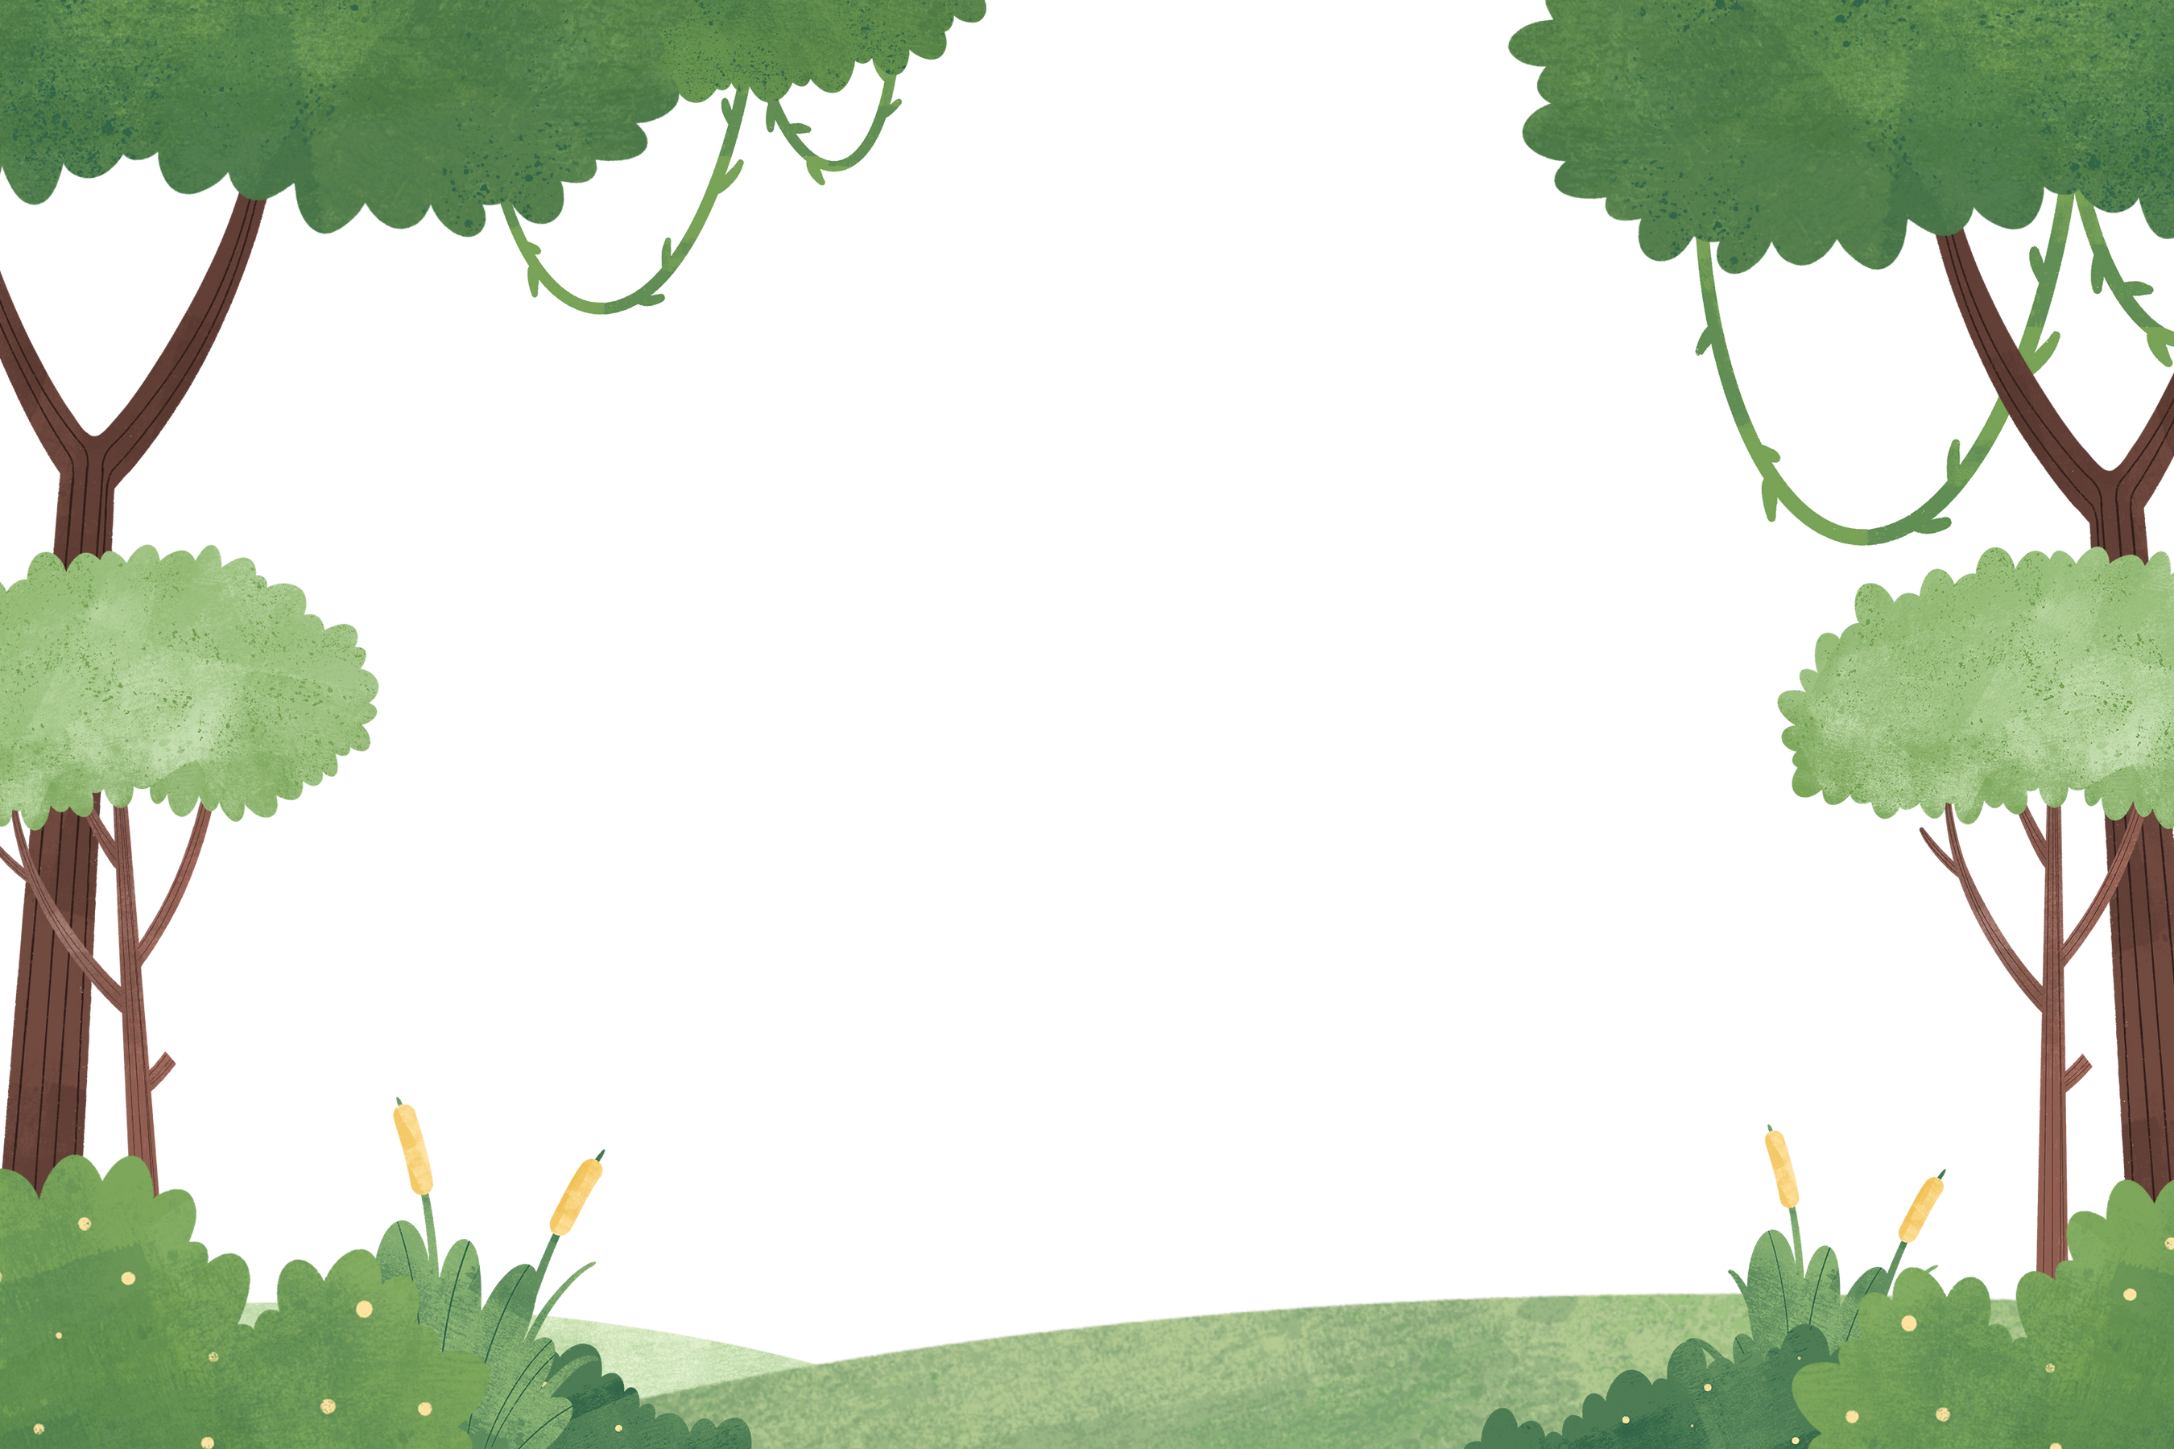

# ResNet
0. 치타
1. 하이에나
2. 호랑이
# Conv + BatchNorm + ReLU + MaxPooling : 윤곽, 색 등 초반 특징 추출
치타_윤곽, 무늬
하이에나_윤곽, 무늬
호랑이_윤곽, 무늬
# Stage 1~4 : 중요한 특징 구분 학습
*Grad_cam: stage 4 conv2 추출 예시
“X”
치타_점 무늬 분포
하이에나_얼굴, 눈/코/입
호랑이_줄무늬의 패턴/얼굴

Slide 24
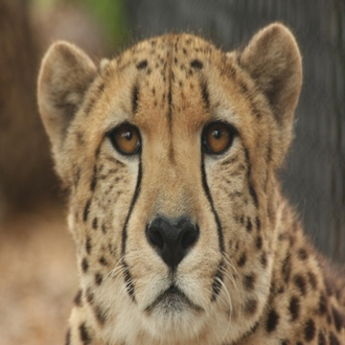
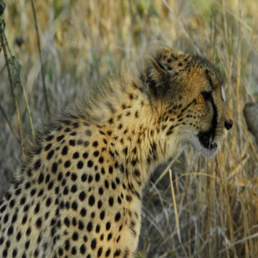
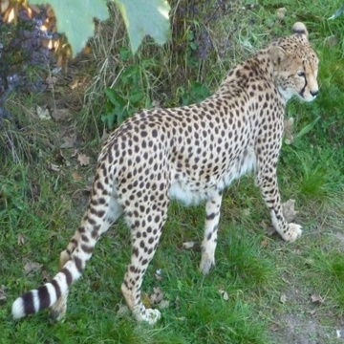
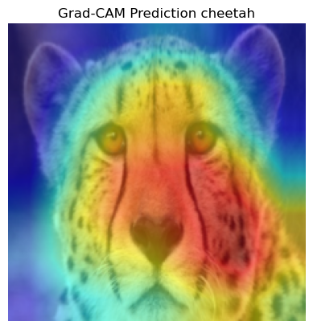
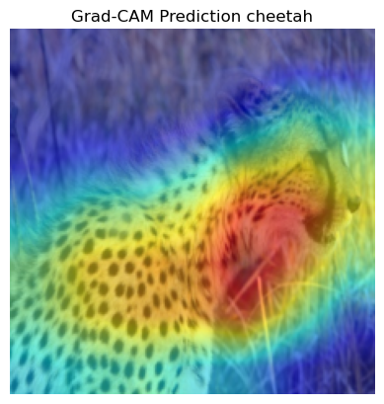
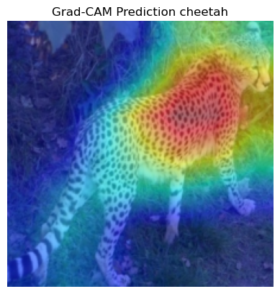
# GRAD-CAM_치타
* stage 4 conv2 추출 예시
치타_점 무늬 분포 특징

Slide 25
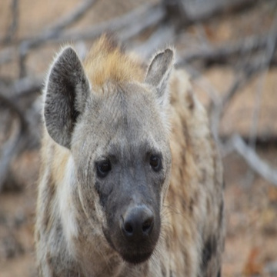
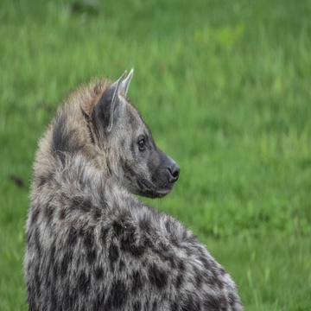
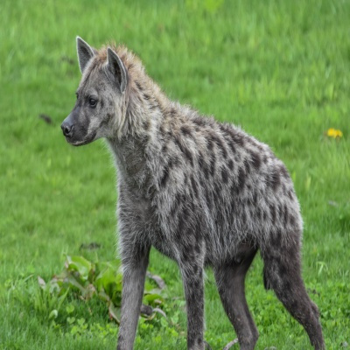
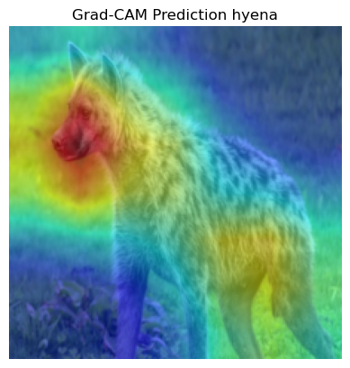
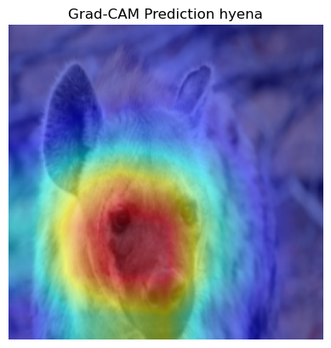
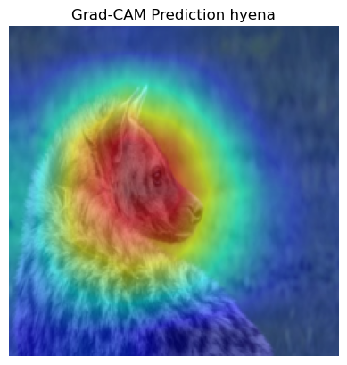
# GRAD-CAM_하이에나
* stage 4 conv2 추출 예시
하이에나_얼굴 특징

Slide 26
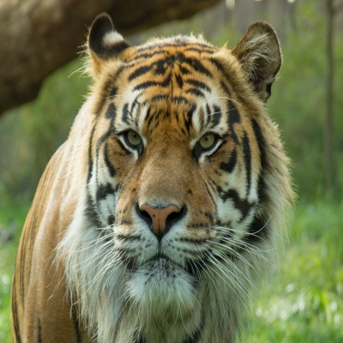
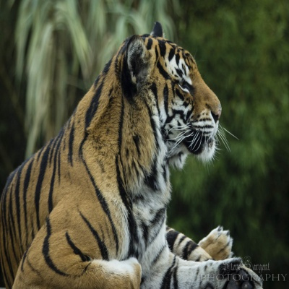
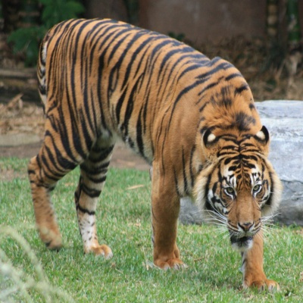
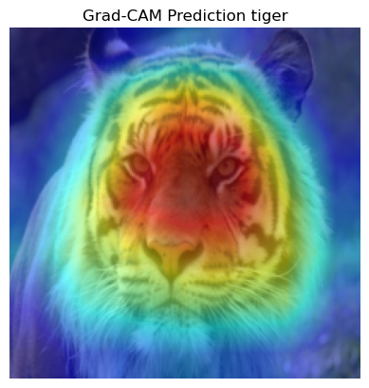
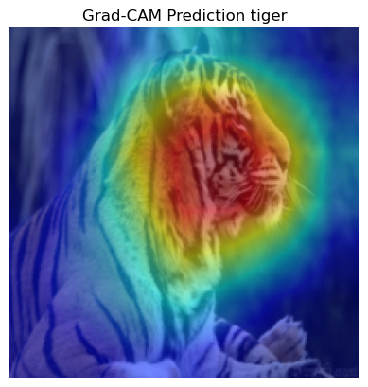
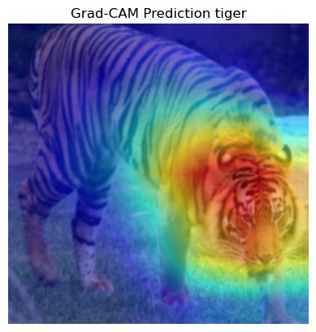
# GRAD-CAM_호랑이
* stage 4 conv2 추출 예시
호랑이_줄무늬의 패턴/얼굴
# skip-connection으로 정보 손실 방지
→ 배경이나 주변에 흩어진 heatmap 만들지 않았음

Slide 27
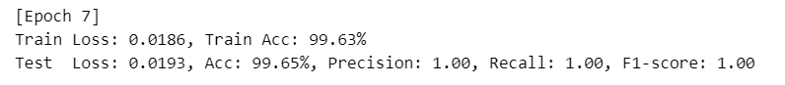
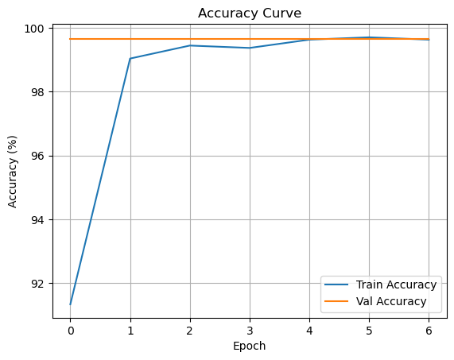
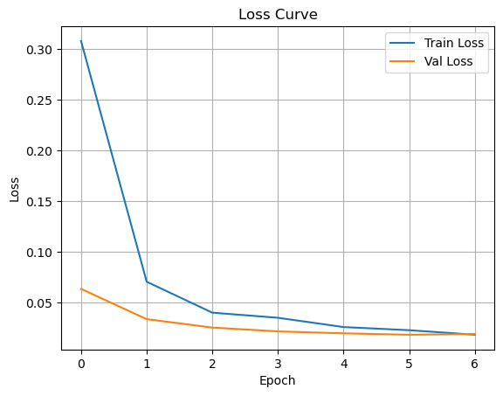
* 10 Epoch, 30min
# ACCURACY
# LOSS
조기 종료 3 ▶ 0.06 → 0.0224
= 정확도 99% 이상
조기 종료 1 ▶ 0.0193

Slide 28
동물 분류 하기
[4] Efficient Net
이유정

Slide 29


이미지 전처리
1. 이미지 리사이즈
이미지 256x256 리사이즈
리사이즈된 이미지에서 중앙 기준 224x224로 리사이즈
2. 정규화
이미지의 픽셀 값을 [0.0, 1.0] 범위로 리스케일 후
평균: [0.485, 0.456, 0.406]
표준편차: [0.229, 0.224, 0.225]

Slide 30
EFFICIENT NET
Google에서 개발한 모델
다른 모델보다 적은 파라미터로 높은 성능
모델 특징
기존 모델은 깊이 또는 너비를 확장하는 방식에 집중하는 경우가 많으나,
EfficientNet은 깊이, 너비, 해상도를
비율에 맞게 동시에 확장하여
모델의 효율성 극대화
모델 | 파라미터 수 | TOP5
AlexNet | 약 6천만 개 | 80.2%
VGG | 1억 3천만 개 | 92.7%
ResNet | 약 2천만 개 | 96.4%
EfficientNet | 약 500만 개 | 93.3%
상대적으로 작은 해상도와 적은 깊이, 너비
efficientnet_b0 선택

Slide 31
모델 구조
입력 이미지 처리
Conv2d + BatchNorm + SiLU
IMG
(3*224*224)
cheetah,
hyena,
tiger
INPUT
OUTPUT
MBConv
Depthwise Separable Convolution → 계산량 줄임
Squeeze-and-Excitation → 가중치 부여
OUTPUT
Global Average Pooling
특성 맵을 1x1 크기로 축소하여 특성 벡터를 생성
Classifier
Dropout → 과적합 방지
Fully Connected Layer를 통해 최종 클래스 예측

Slide 32

예시
입력 이미지 처리
이미지의 색상 등 기본적인 정보 추출
MBConv
이미지의 특징적인 정보 추출
중요한 특성(예:눈, 귀 등)에 더 많은 가중치를 부여
Global Average Pooling
종합적인 특성을 나타내는 하나의 벡터로 변환
Classifier
하이에나 이미지를 하이에나라는 클래스로 예측

Slide 33



모델 성능

Slide 34




모델 시연
나를 알아볼 수 있겠어?

Slide 35

Conclusion
경호
AlexNet 모델의 정확도가 잘 나왔고 GradCam을 활용한 분석도 성공적
준혁
VGG 모델은 기존 신경망의 성능 상향
조건 3가지 중 깊이를 조정한 모델이라
많이 무거움
유솔
작은 차이도 잘 학습하는 구조 덕분에, ResNet-18만으로도 충분
& 안정적 학습으로 일관 적인 성능 수치
유정
깊이, 너비, 해상도까지 고려하는 덕에
좋은 성능의 모델을 만들 수 있었음

